Slide 1
API Rentas Ensenada

Slide 2
01
Recursos y endpoints
Rentas y arrendatarios

Slide 3
arrendatarios
a
Crear un arrendatario – POST /arrendatarios
b
Actualizar un arrendatario – PATCH /arrendatarios/{id}
Para evitar eliminar arrendatarios tenemos el campo “activo”

Slide 4
rentas
Recurso principal
Contiene todas las propiedades en renta
a
Obtener las rentas - GET/rentas
Devuelve una lista con todas las rentas de arrendatarios activos
Se le pueden agregar filtros con parámetros en la URL
b
Obtener los detalles de una renta específica - GET/rentas/{id}
Devuelve toda la información de esa renta incluyendo datos del arrendatario y su historial de renta
c
Crear una nueva renta - POST /rentas
Se envía un JSON con los datos de la nueva renta

Slide 5
historial
Recurso secundario, para ver el historial de las rentas
Obtener el historial de todas las rentas – GET /historial
a
Si una renta está actualmente ocupada, en fecha_fin se guarda la fecha de término del contrato
Obtener el historial de una renta– GET /historial/{renta.id}
b

Slide 6
rentas
Recurso principal
Contiene todas las propiedades en renta
d
Actualizar una renta – PATCH /rentas/{id}
Se envía un JSON con los datos a modificar de la renta
Cuando un edificio ya nos e vaya a rentar por alguna razón se pone como activo=False
Para decir que una renta está ocupada se pone en disponibilidad False

Slide 7
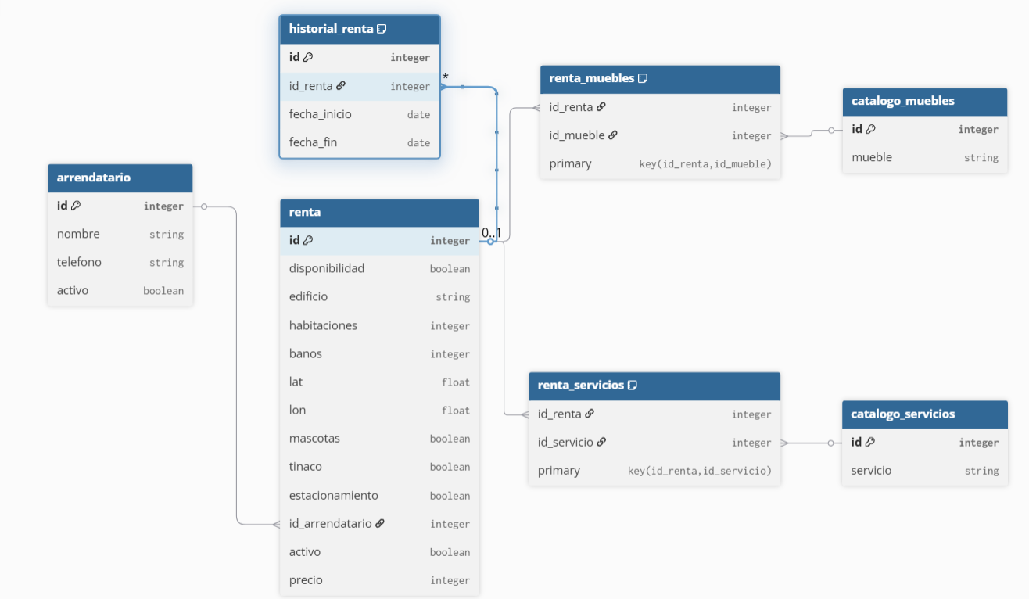
Base de datos

Slide 8
02
Formato de los datos

Slide 9
1. GET/rentas
Obtener la info de las rentas, se puede filtrar por parámetros
[
{
"id": 101,
"tipo_propiedad": "departamento",
"habitaciones": 2,
"baños": 1,
"disponibilidad": true,
"mascotas": true,
"tinaco": true,
"estacionamiento": false,
"lat": 31.865,
"lon": -116.625,
"muebles": [],
"servicios": ["Agua", "Internet", "Luz"],
"link_renta": "/rentas/101“,
“precio”: 8,000
},
{
"id": 102,
"tipo_propiedad": "casa",
"habitaciones": 3,
"baños": 2,
"disponibilidad": false,
"mascotas": true,
"tinaco": false,
"estacionamiento": true,
"lat": 31.870,
"lon": -116.630,
"muebles": [“Lavadora", "Estufa“,”Refrigerador”],
"servicios": ["Agua", "Gas"],
"link_renta": "/rentas/102",
“precio”: 12,000
}
]

Slide 10
2. GET/rentas/{id}
Obtener el detalle de una renta
{
"general": {
"id": 101,
"tipo_propiedad": "departamento",
"habitaciones": 2,
"baños": 1,
"disponibilidad": true,
"mascotas": true,
"tinaco": true,
"estacionamiento": false,
"lat": 31.865,
"lon": -116.625,
"muebles": [],
"servicios": ["Agua", "Internet", "Luz"] ,
“precio”: 8,000
},
"arrendatario": {
"nombre": "Laura Gómez",
"telefono": "5552345678",
"correo": "laura.gomez@example.com",
},
"historial": [
{
"fecha_inicio": "2025-01-01",
"fecha_fin": "2025-03-31"
},
{
"fecha_inicio": "2025-04-01",
"fecha_fin ": "2026-04-01",
}
]
}

Slide 11
3. POST/rentas/{id}
Publicar una renta
Respuestas
Exitosa (200 OK)
{
"message": “La renta de publicó exitosamente“
}
Si el arrendatario.id no existe (404 Not Found)
{
"error": “El arrendatario no existe"
}
{
"general": {
"tipo_propiedad": "departamento",
"habitaciones": 2,
"baños": 1,
"disponibilidad": true,
"mascotas": true,
"tinaco": true,
"estacionamiento": false,
"lat": 31.865,
"lon": -116.625,
"muebles": []
"servicios": ["Agua", "Internet", "Luz"] ,
“precio”: 15,000
},
"arrendatario": {
"id": 12
}
}

Slide 12
4. PATCH/rentas/{id}
Modificar una renta por su id, PATCH permite modifica solo ciertos parámetros y no tener que poner todos de nuevo como en PUT
Respuestas
Exitosa (200 OK)
{
"message": “La renta se ha modificado exitosamente“
}
Si el arrendatario.id no existe (404 Not Found)
{
"error": “El arrendatario no existe"
}
{
"general": {
"disponibilidad": false
},
"arrendatario": {
"id": 12
}
}

Slide 13
5. POST /arrendatarios
Crear un arrendatario
Respuestas
Exitosa (200 OK)
{
"message": “Arrendatario creado exitosamente"
}
{
"nombre": "Laura Gómez",
"telefono": "555-234-5678",
"correo": "laura.gomez@example.com",
"activo": true
}
6. PATCH /arrendatarios/{id}
Respuestas
Exitosa (200 OK)
{
"message": “El arrendatario se modificó exitosamente“
}
Si el arrendatario.id no existe (404 Not Found)
{
"error": “El arrendatario no existe"
}
Modificar un arrendatario por su id
{
"activo": false
}

Slide 14
7. GET /historial
8. GET /historial/{renta.id}
Lista todo el historial de rentas
Devuelve la información de un registro
de historial por su id único
[
{
"id_renta": 101,
"fecha_inicio": "2025-01-01",
"fecha_fin": "2025-03-31“,
“precio”: 8,000
},
{
"id_renta": 102,
"fecha_inicio": "2025-04-01",
"fecha_fin": “2025-04-31” ,
“precio”: 12,000
}
]
[
{
"id_renta": 101,
"fecha_inicio": "2023-04-01",
"fecha_fin": “2024-04-23” ,
“precio”: 6,000
},
{
"id_renta": 101,
"fecha_inicio": "2024-10-01",
"fecha_fin": “2025-01-01” ,
“precio”: 8,000
}
]

Slide 15
9. POST /historial/{renta.id}
Respuestas
Exitosa (200 OK)
{
"message": “Fechas agregadas exitosamente"
}
Agrega fechas en las que estuvo rentado
{
"fecha_inicio": "2025-10-30“,
“fecha_fin”: 2030-10-30” ,
“precio”: 8,000
}
10. PATCH /historial/{renta.id}
Respuestas
Exitosa (200 OK)
{
"message": “Fechas modificadas exitosamente"
}
Si el historial.id no existe (404 Not Found)
{
"message": “Registro de historial no encontrado"
}
Modifica el historial de una renta
{
“historial.id” : 3,
"fecha_fin": "2025-10-30"
}

Slide 16
03
Reglas de acceso

Slide 17
 | Endpoint | Acceso
1 | GET/ rentas | Público
2 | GET /rentas/{id} | Público
3 | POST /rentas | Solo usuarios tipo arrendatario
4 | PATCH /rentas/{id} | Solo usuarios tipo arrendatario
5 | POST /arrendatarios | Superadmin
6 | PATCH /arrendatarios/{id} | Superadmin
7 | GET /historial | Público
8 | GET /historial/{renta.id} | Público
9 | POST /historial | Solo usuarios tipo arrendatario
10 | PATCH /historial/{renta.id} | Superadmin

